Slide 1
Gospodarska obilježja Amerika
Priredio Marko Vladić

Slide 2
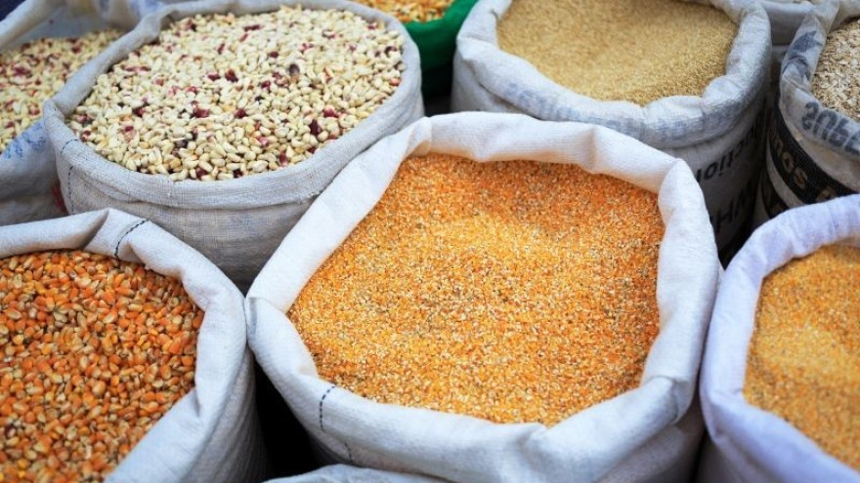
1. Gospodarstvo Latinske Amerike tradicionalno je vezano za:
Izvoz sirovina
Industriju
Uvoz sirovina

Slide 3
TOČAN ODGOVOR!

Slide 4
NETOČAN ODGOVOR!

Slide 5
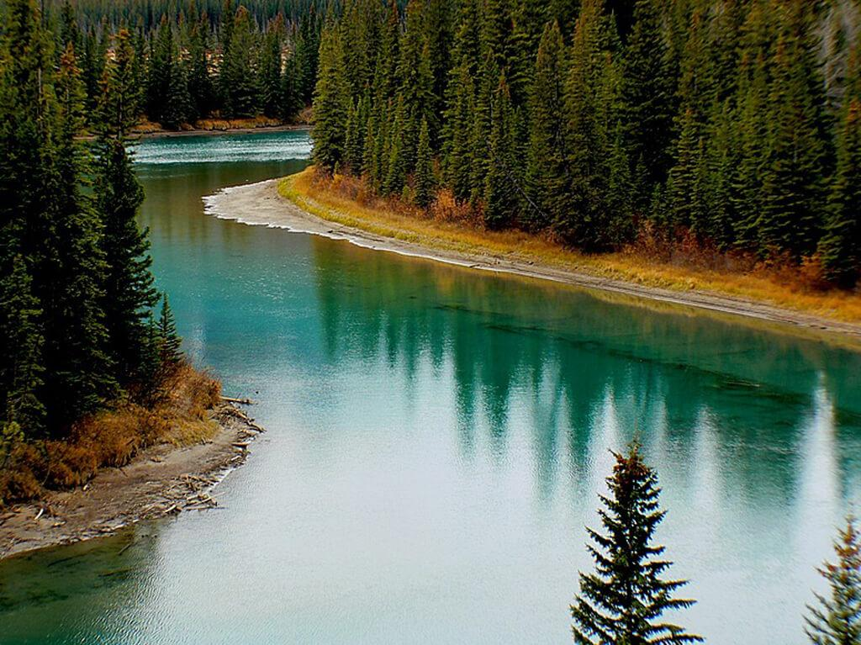
2. SAD i Kanada među vodećim su državama u svijetu u:
Šumarstvu i preradi drva
Turizmu
Uzgajanju riba

Slide 6
TOČAN ODGOVOR!

Slide 7
NETOČAN ODGOVOR!

Slide 8
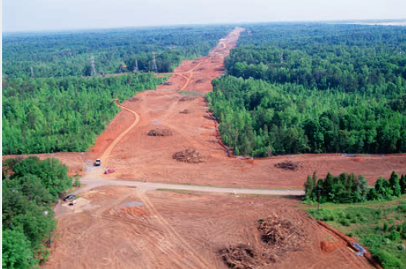
3. Krčenje ili uklanjanje šuma radi dobivanja poljoprivrednih površina naziva se:
Deagrarizacija
Deforestacija
Dezertifikacija

Slide 9
TOČAN ODGOVOR!

Slide 10
NETOČAN ODGOVOR!

Slide 11
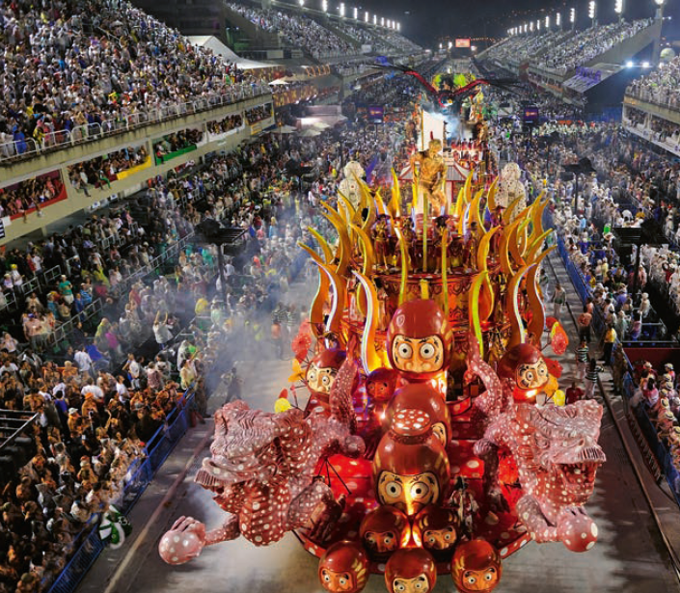
4. U kojem se gradu odvija jedan od najpoznatijih karnevala na svijetu:
Buenos Aires
Rio de Janiero
Sao Paulo

Slide 12
TOČAN ODGOVOR!

Slide 13
NETOČAN ODGOVOR!

Slide 14
5. Poljoprivredne kulture koje potječu iz Amerike su:
Ananas
Batat
Kakao
Svi odgovori su točni

Slide 15
TOČAN ODGOVOR!

Slide 16
NETOČAN ODGOVOR!

Slide 17

ČESTITAM!!!

